Slide 1
Metoda ABC a její uplatnění ve společnosti CALTA – K, s.r.o.
Vysoká škola technická a ekonomická v Českých Budějovicích
Ústav technicko - technologický
Autor: Eva Kotrbová 12243
Vedoucí bakalářské práce: Ing. Ladislav Šolc, Ph.D.
Oponent bakalářské práce: Ing. Roman Švec, Ph.D. České Budějovice, Červen 2017

Slide 2
Motivace a důvody k řešení problému
Aktuálnost problému
Dostupnost dat a informací
Aplikace v praxi

Slide 3
Cíl práce
Cílem bakalářské práce je optimalizace skladových zásob pomocí metody ABC.

Slide 4
Hypotézy
Hypotéza č. 1 – Společnosti analýza logistických aktivit pomocí metody ABC přinese úsporu nákladů.
Hypotéza č. 2 - Nejméně obrátkovým skladovým materiálem je jistič IC60N 10C/1.

Slide 5
Použité metody
Analýza dokumentů
Rozhovor
Matice BCG
Metoda ABC

Slide 6
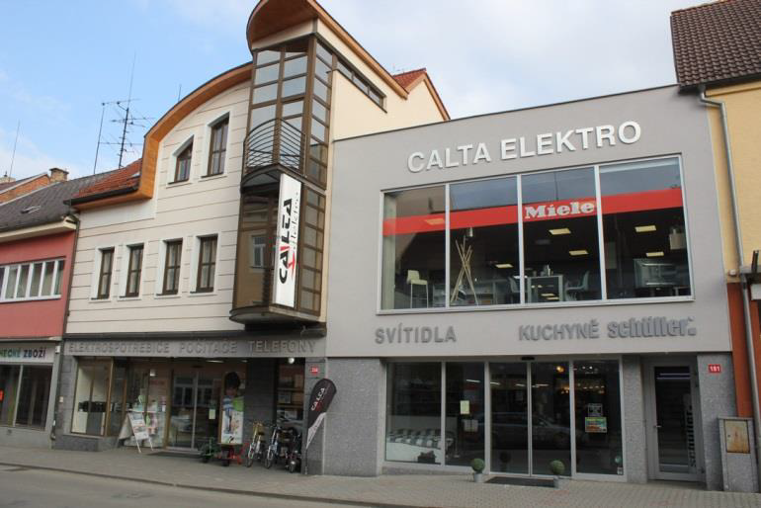
Představení společnosti Calta-K, s.r.o.
27 let tradice
5 provozoven
30 zaměstnanců

Slide 7
Řízení zásob ve společnosti
Nákup zásob
Informační systém SHOPTRONIC
Inventarizace zásob

Slide 8
Matice BCG

Slide 9
Vyhodnocení matice BCG

Slide 10
Metoda ABC
Název | Roční obrat v % | Kumulace obratu v % | Výsledná kategorie
kabel CGSG 5x2,5 | 21,37 | 21,37 | A
kabel CGSG 3x2,5 | 13,87 | 35,24 | B
stykač ICT 25A3 ZAP | 13,78 | 49,02
kabel CYKY 5x4 | 11,69 | 60,71
drát CY 6 | 9,22 | 69,93 | C
kabel CYKY 5x2,5 | 8,54 | 78,46
drát CY 4 | 7,92 | 86,39
rozvaděč Mistral 65 | 5,44 | 91,83
dvojzásuvka 5512C-2349 B1 CLA | 4,06 | 95,89
jistič IC60N 10C/1 | 2,04 | 97,93
lišta vkládací 40x20 | 1,07 | 99,00
spínač 6 3553-06289 B1 CLA | 1,00 | 100,00

Slide 11
Řízení zásob metodou ABC
 | Průměrná obratová zásoba | Pojistná zásoba | Celková zásoba | Počet objednávek
Základní parametry | 33 680 Kč | 33 680 Kč | 67 360 Kč | 144
Navrhované parametry | 12 882 Kč | 21 274 Kč | 34 156 Kč | 347
Úspory | 20 789 Kč | 12 406 Kč | 33 204 Kč | + 203

Slide 12
Závěr – přínos bakalářské práce
Bakalářská práce jako podklad pro optimalizaci skladových zásob
Návrhy z práce předloženy vedení společnosti

Slide 13
Doplňující dotaz oponenta
Jaké jsou dle vašeho názoru výhody a nevýhody metody ABC?

Slide 14
Děkuji za pozornost

